Slide 1
Країни Скандинавського півострова
Підготувала учениця 10-Б класу
Олінська Дарія

Slide 2
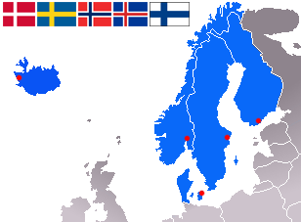
Скандинавські країни
Скандинавські країни , Нордичні країни —
загальна назва країн, розташованих на Скандинавському півострові —Норвегії, Швеції та Фінляндії а
також Данії, Ісландії та Ґренландії, що зумовлено спільною історією і мовами північної германської групи мов, якими говорять в Данії, Норвегії, Швеції, Ісландії.

Slide 3
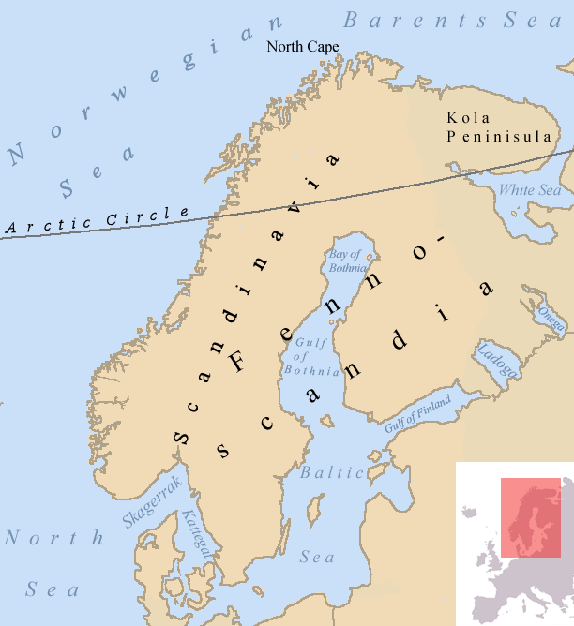
Скандинавський півострів
Скандинавський півострів — півострів, розміщений в північно-західній частині Європи, що складається з Норвегії, Швеції і частини Фінляндії.

Slide 4
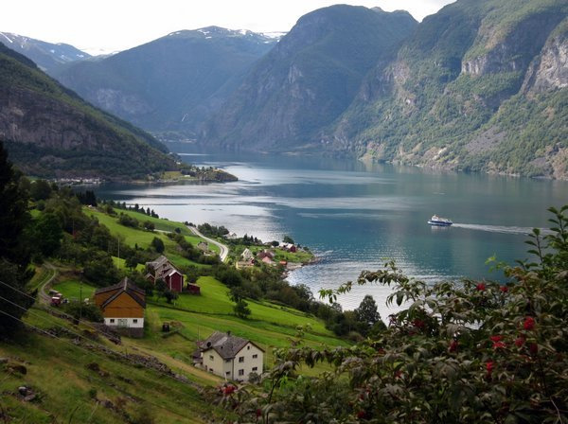
Географія
Скандинавський півострів є найбільшим в Європі. Має 1,850 км довжини, а також приблизно 370-805 км ширини.
Скандинавські гори є кордоном між Норвегією і Швецією. Півострів омиває декілька водойм в тому числі:
Балтійське море (у тому числі Ботнічна затока) на сході, яке має Аландські острови (між Швецією і Фінляндією), і Готланд.
Північне море (в тому числі
Каттегат і Скагеррак) на заході
і південному-заході.
Норвезьке море на заході
Баренцеве море на півночі

Slide 5
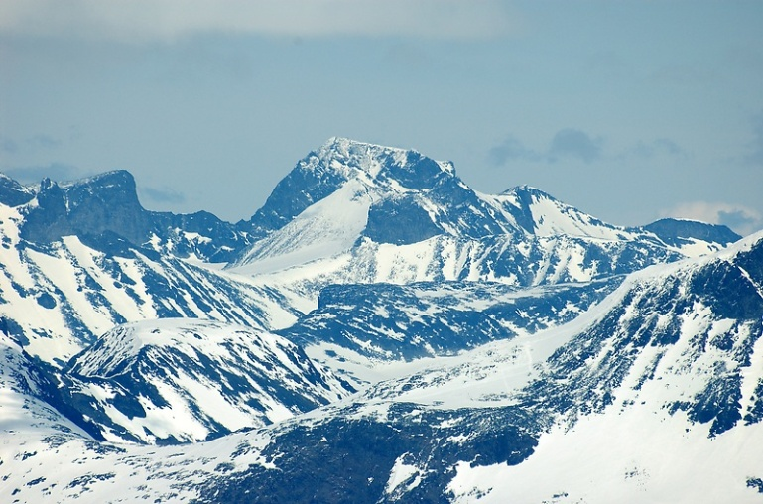
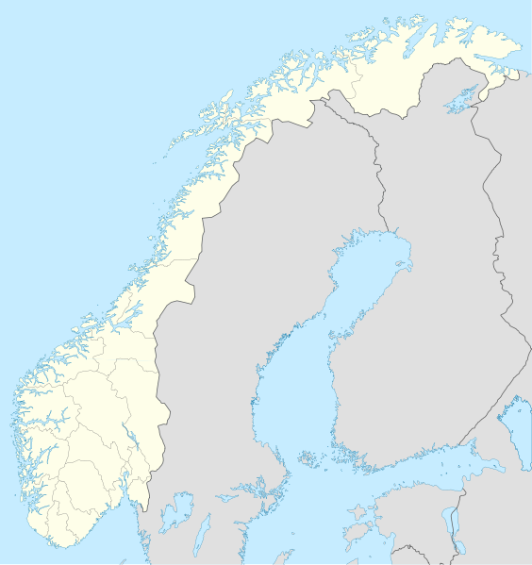
Найвища точка Гальхепігген в Норвегії — 2469 м. Ці гори також мають найбільший льодовик материкової Європи, Йостедалсбрин. Приблизно чверть півострова лежить на північ від Полярного кола, найпівнічнішою точкою є мис Нордкин. Клімат півострова варіюється від субарктичного до помірного морського на півдні і південному заході.
Цей регіон багатий на деревину, залізо та мідь з файними грунтами на півдні Швеції. Великі поклади нафти та природного газу, були знайдені від узбережжя Норвегії на шельфі Північного моря і Атлантичного океану.
Велика частина населення зосереджена в південній частині півострова;
Стокгольм та Гетеборг в Швеції, і Осло, в Норвегії, є найбільшими містами.
Гальхепігген

Slide 6
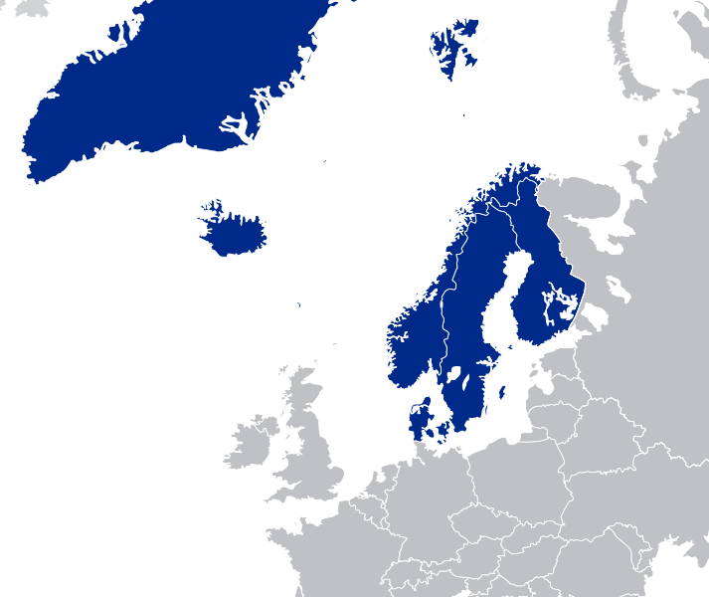
Скандинавський півострів знаходиться на Балтійському щиті. Більшість грунтів, покриваючих півострів були зметені льодовиком під час заледеніння, дуже невелика частина землі придатна до орання (3% в Норвегії).

Slide 7
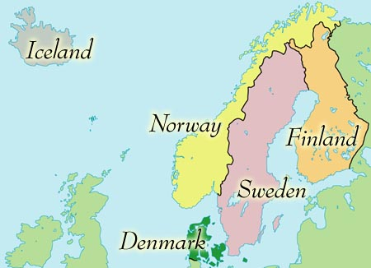
Скандинавія
Скандинавія — історично-культурний регіон, розташований на півночі Європи з центром на Скандинавському півострові.
Данія, Норвегія та Швеція вважають одна одну частинами Скандинавії. Крім них, до Скандинавії часто зараховують Ісландію та Фінляндію, а також Фарерські острови.

Slide 8
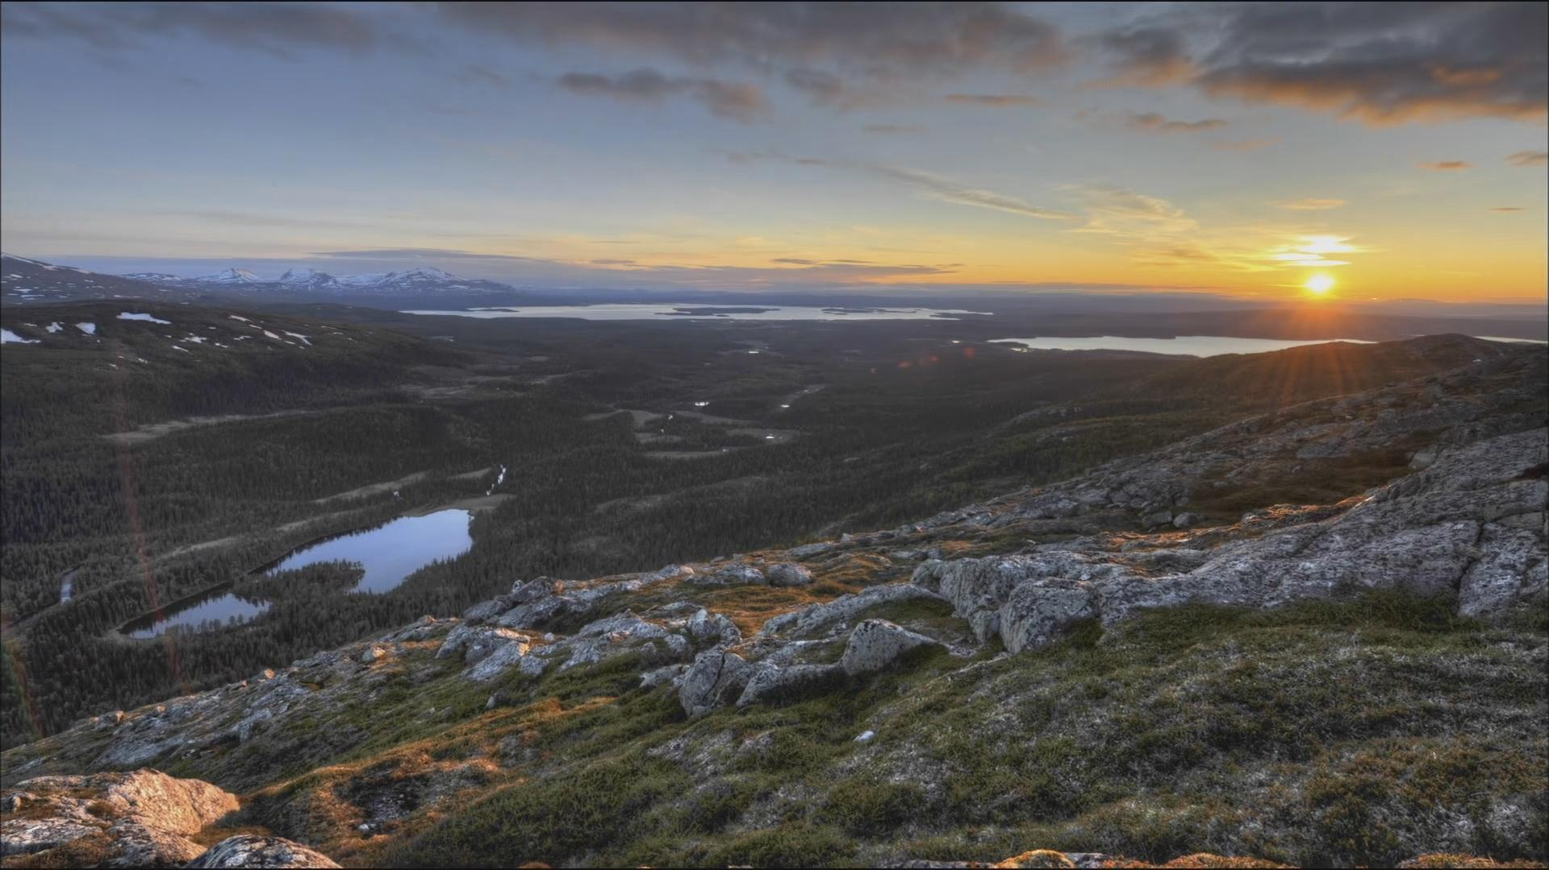
Назва вказаної групи країни походить від слова «Скандія», яким в античний час і пізніше в раннє середньовіччя позначали території, які лежали на півночі від Балтики.
Скандинавські народи мають між собою багато спільного. Основні скандинавські мови пішли від давньоскандинавської мови і належать до північної гілки германської групи мов. Більшість діалектів норвезької, шведської і датської мов взаємнозрозумілі. Ісландська і фарерська мови теж пішли від давньоскандинавської, але зберегли більше архаїчних рис.
Фінська мова належить до іншої мовної сім'ї — фіно-угорської, але на території Фінляндії проживає велика шведська меншина і шведська мова є однією з державних мов цієї країни.

Slide 9
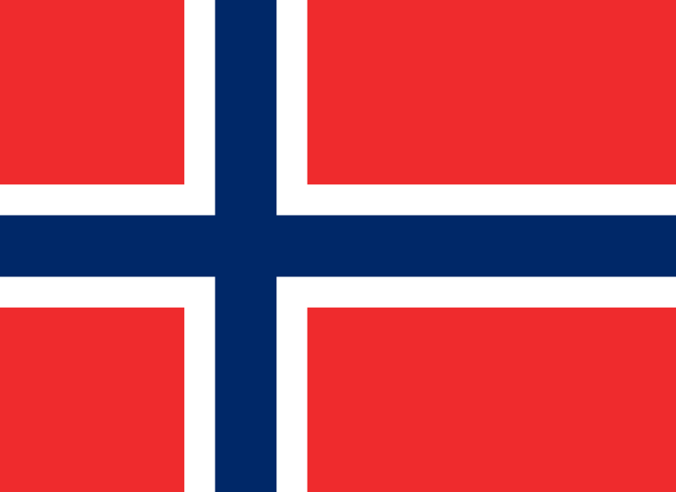
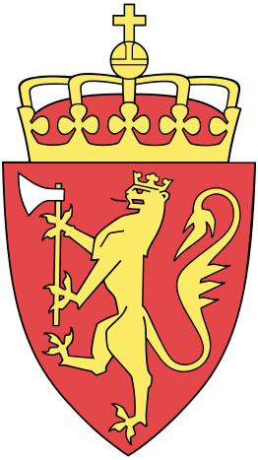
Норвегія
Норвегія, Королівство Норвегія — держава у Північній Європі, в західній частині Скандинавського півострова. Межує зі Швецією, Фінляндією та Російською Федерацією. Столиця Норвегії — Осло (605 тис. жителів в 2011 р.).
Найбільші міста —Берґен,Трондхейм, Ставангер, Крістіансанн.
Норвегія — найпівнічніша країна Європи. Слово «Норвегія» в перекладі означає «шлях на північ». 1/3 країни лежить на північ від Північного полярного кола, де сонце з травня по липень майже не заходить за обрій. У середині зими на крайній півночі майже всю добу триває полярна ніч, а на півдні світловий день триває усього декілька годин.

Slide 10
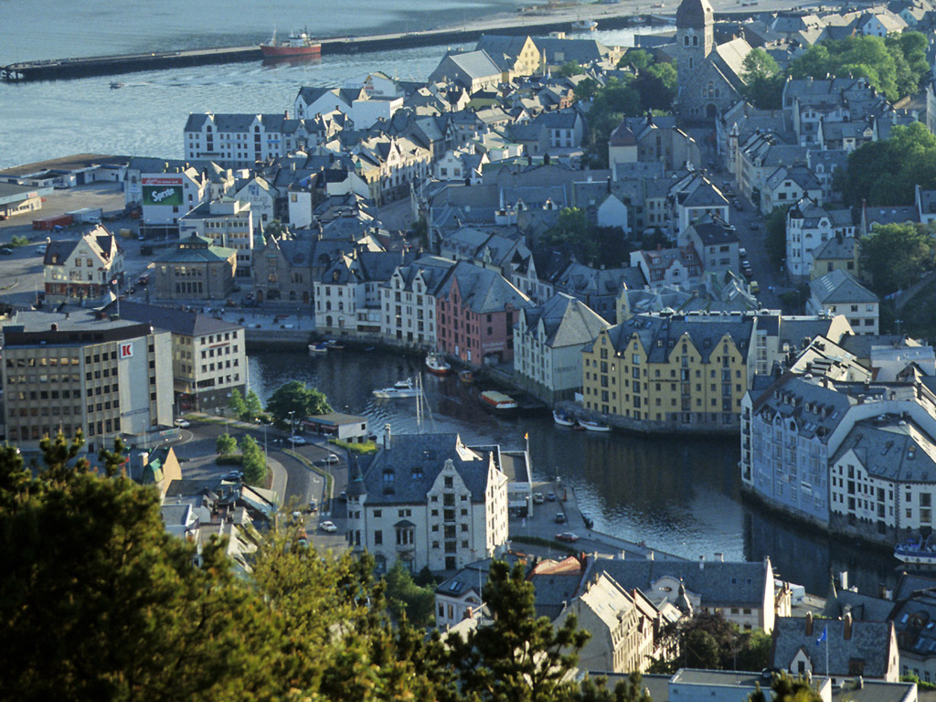

Slide 11
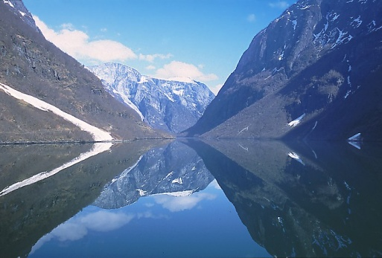
Рельєф
Норвезький фіорд Согнефіорд.
Гори і родючі долини,
берегова лінія сильно порізана фіордами
(Фіорд — довга, вузька морська затока, яка часто тягнеться далеко усередину узбережжя);
лісами покрито 25 % території;
простягається за північне полярне коло,
на півночі — льодовики;
залежні території (острови) є в Арктиці й Антарктиці;
Ще з часів середньовіччя Норвегія славиться своїм рибним промислом. Експортується як виловлена в морі, так і вирощена в численних штучних загородах риба. Норвезький лосось з таких штучно перекритих водойм зараз дуже відомий на світовому ринку.
Близько 90 % рибопродукції Норвегії експортується. Вилов риби перевищує 500 кг на кожного норвежця.

Slide 12
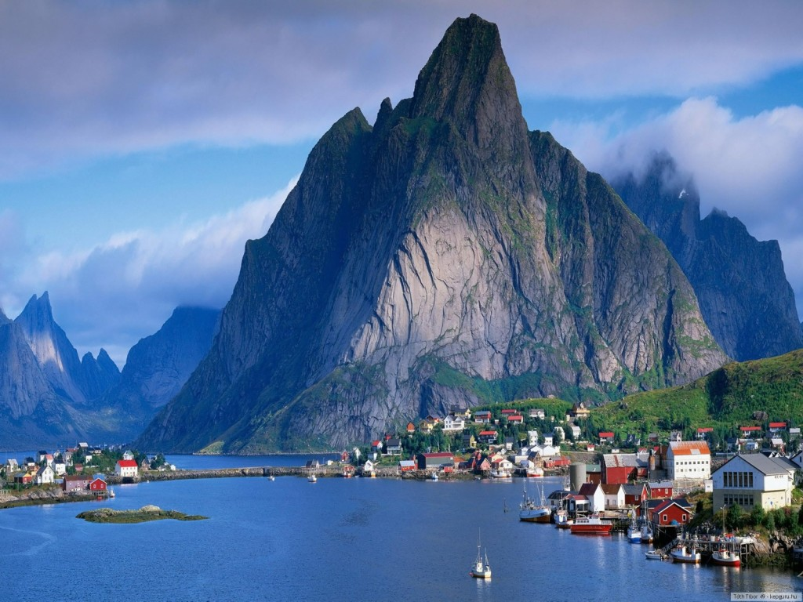

Slide 13
Економіка
Норвегія — високорозвинена індустріальна країна.
Основні галузі економіки: нафтова і газова, харчова, кораблебудування, паперова, металургійна, хімічна, текстильна та легка промисловість, гірнича, рибна.
Основні види транспорту — автомобільний, залізничний, морський.
Морські порти: Осло, Берґен.
Норвезька промисловість значною мірою базується на використанні природних ресурсів. І водночас знайдеться не багато країн, які б ще більше, ніж Норвегія, залежали від зовнішньої торгівлі. Щоб і далі йти в ногу з часом, в країні проводять інтенсивні наукові дослідження перспективного плану, як у промисловості, так і в державному секторі.

Slide 14
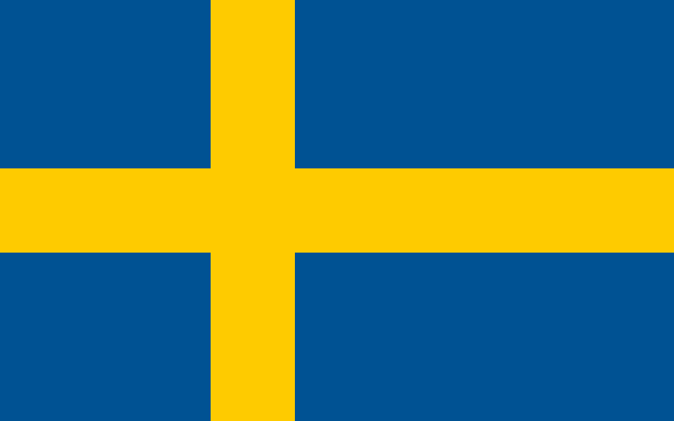
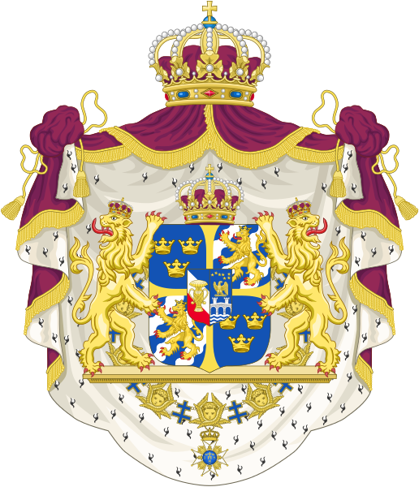
Швеція
Швеція, офіційна назва Королівство Швеція — країна у Північній Європі, у східній частині Скандинавського півострова (між Скандинавськими горами та Балтійським морем).
Межує на заході з Норвегією і на північному сході — з Фінляндією на півдні по морю — з Данією, з'єднана з нею мостом.
Найвища точка — гора Кебнекайсе
(2111 м; інші дані — 2123 м).
Великі міста: Гетеборг,
Мальме, Уппсала.

Slide 15
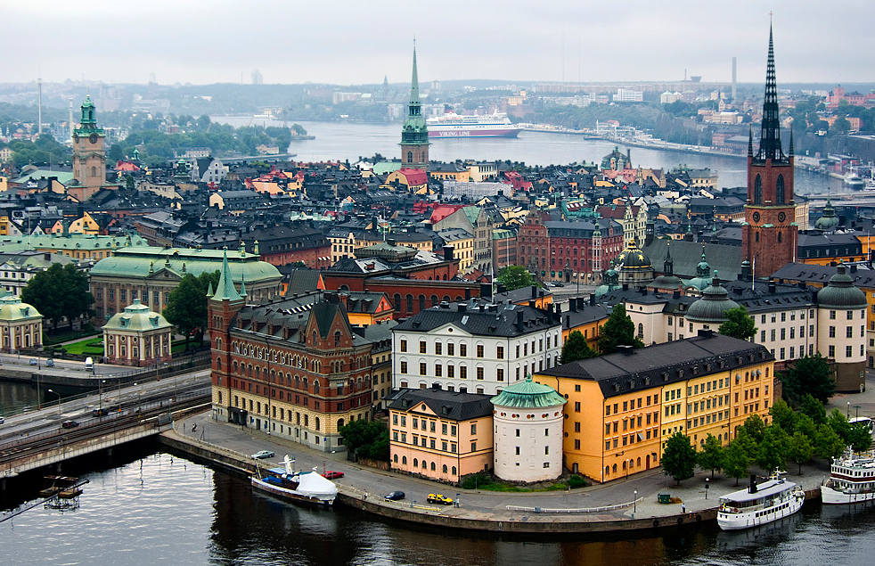

Slide 16
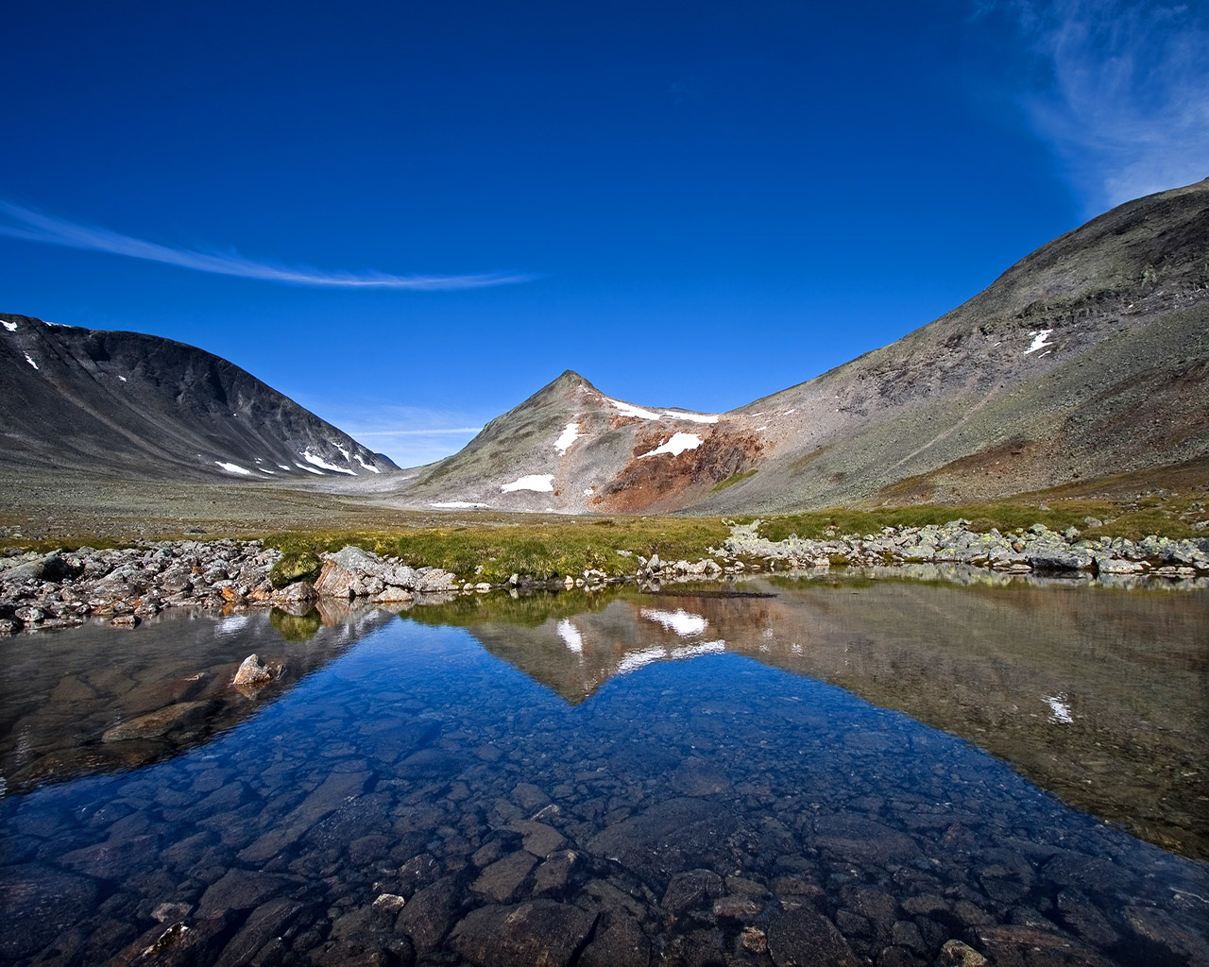
У рельєфі півночі та заходу країни переважають гори і плоскогір'я, на півдні — горбисті рівнини.
Вздовж кордону з Норвегією простягаються Скандинавські гори, між ними і Ботнічною затокою — плоскогір'я Норланд, південніше — Середньошведська низовина і височина Смоланд.
Клімат помірний, перехідний від морського до континентального.
Річки — породисті; озера (Венерн, Веттерн, Меларен, Сільям та ін.) займають бл. 9% території країни.
До Швеції належать понад 20 тис. островів (найбільші — Готланд і Еланд).

Slide 17
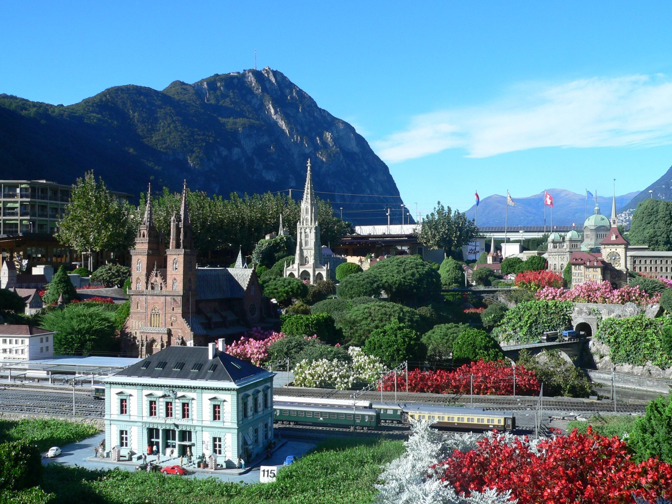

Slide 18
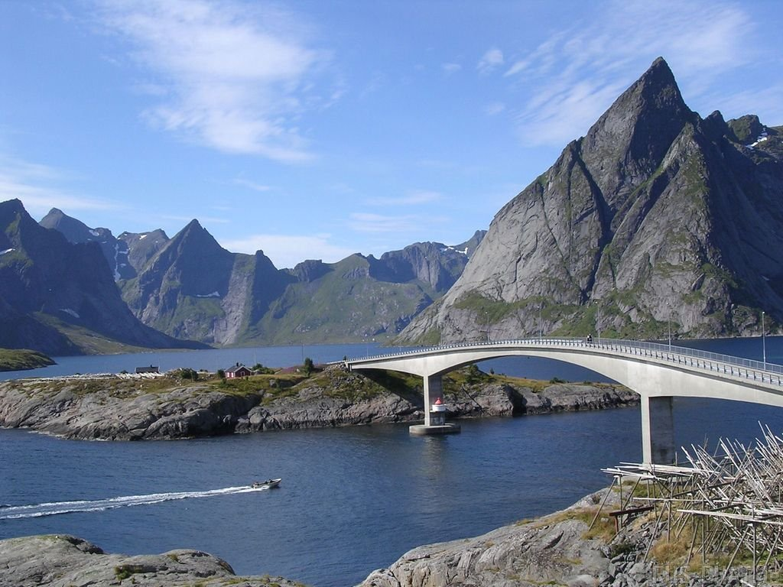
Швеція — високорозвинена індустріальна країна з інтенсивним сільським господарством, за рівнем якості життя займає одне з перших місць у світі.
Провідні галузі промисловості: гірнича (мідна та інш. мінералів), чорна та кольорова металургія, машинобудівна, хімічна, легка і харчова, цементна, деревообробна та паперова промисловість.
Розвинуті всі види транспорту (автомобільний, залізничний, паромний, морський, трубопровідний), основні внутрішні перевезення здійснюються автодорогами і залізницями.
Найважливіші морські порти:
Ґетеборґ, Стокгольм, Лулео, Гельсінборг, Мальме і Норчепінг.

Slide 19
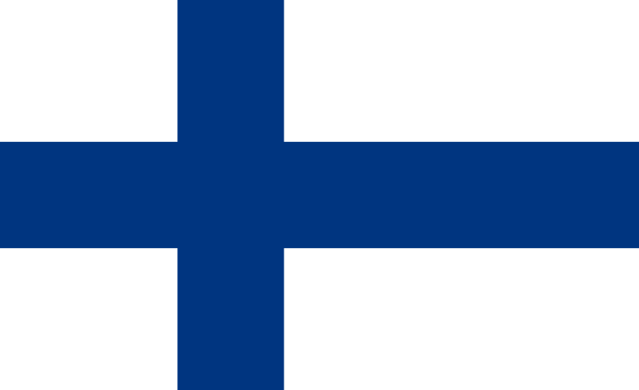
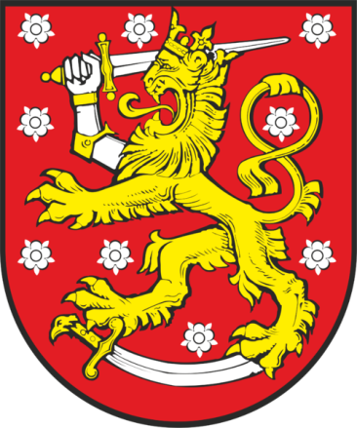
Фінляндія
Фінляндія ,офіційно Фінляндська Республіка — держава у Північній Європі. Член Північної Ради (з 1956 року), Європейського Союзу (з 1995 року) і Шенгенської угоди (з 1996 року).
Межує на сході з Росією, на північному заході — із Швецією і на півночі — із Норвегією. На півдні і заході береги країни омивають води Балтійського моря і його заток — Фінської та Ботнічної.
Столиця — Гельсінкі.
Незалежна держава з 6 грудня 1917 року.
За версією журналу Newsweek, країна займає 1 місце в списку «Найкращі країни світу»

Slide 20
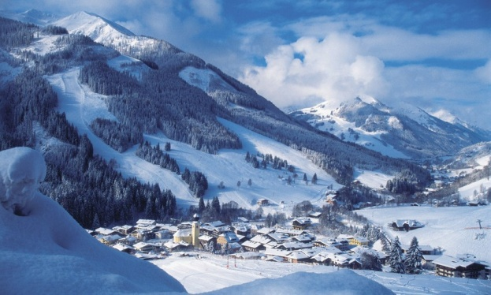
На території Фінляндії переважають горбисто-моренні рівнини;
На крайньому північному-заході знаходиться східний край Скандинавських гір висотою до 1365 м (г. Галтіатунтурі)
Південне і південно-західне узбережжя досить сильно порізане;
Північна третина території знаходиться за Полярним колом.
Більша частина країни вкрита лісами з невисокими пагорбами, має 187888 озер і 179584 острови. Близько 60 тис. озер займають 8% тер. країни, утворюючи великі водні системи (Сайма та інш.). Ріки короткі багатоводні і порожисті.

Slide 21
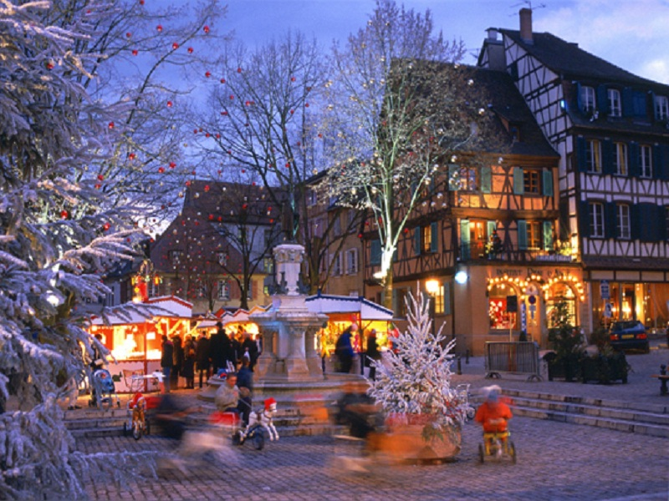
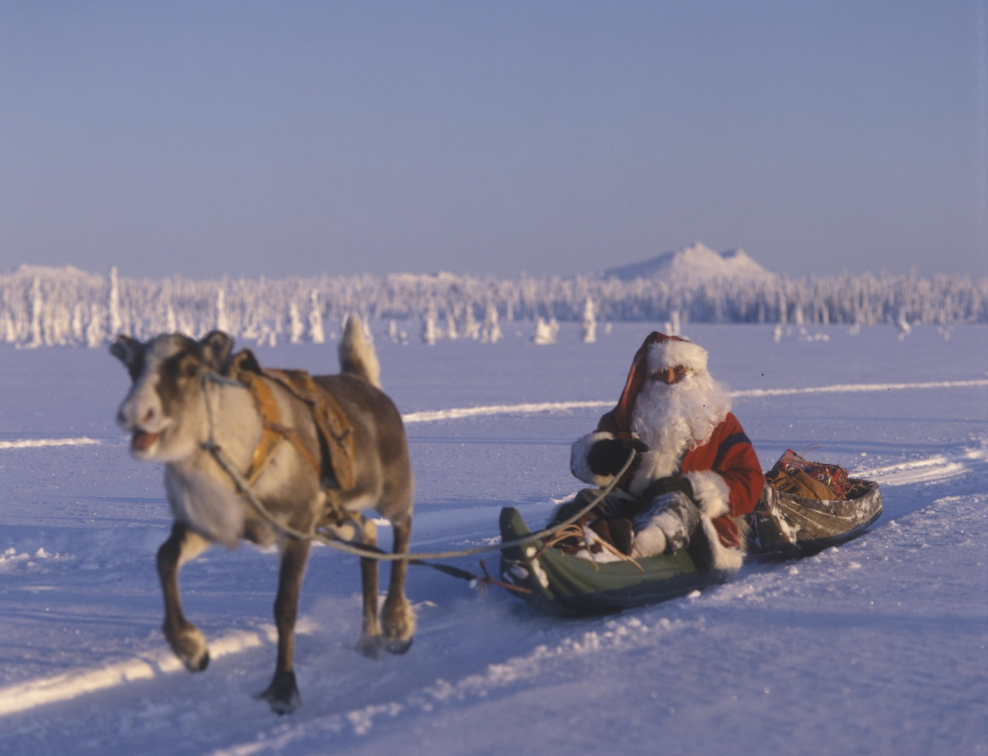

Slide 22
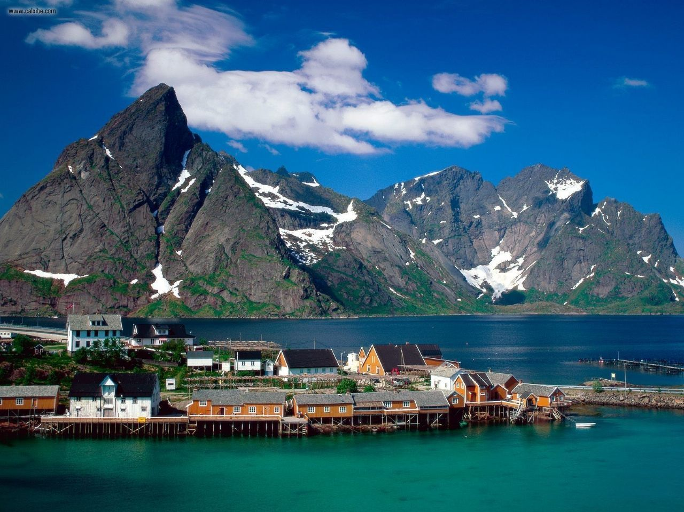
Клімат
Клімат Фінляндії помірний,
перехідний від морського до
континентального (на півночі);
пом'якшуючий вплив на нього справляють Балтійське море і близькість теплої течії Гольфстрім в Атлантичному океані. Зима тривала, морозна, з сильними вітрами і великою кількістю снігу; середні температури лютого складають від −3°С на південному заході до −14 °С на півночі. Літо — тепле, але коротке, середні температури липня від +17 на півдні до +14 на півночі. Кількість опадів — від 700 мм на півдні до 400 мм на півночі. У прибережних районах часті тумани (від 35 до 85 днів на рік).

Slide 23
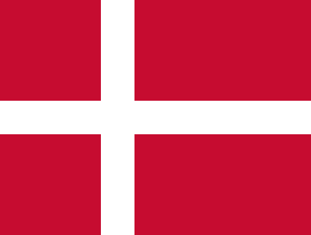
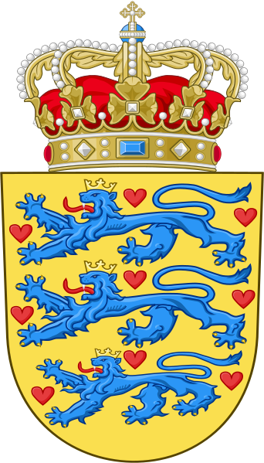
Данія
Королівство Данія — маленька європейська країна — найменше і найпівденніше королівство із скандинавських країн. Данія є конституційною монархією у північно-західній частині Європи. Країна займає півострів Ютландія і 406 островів в протоках і морях Північного і Балтійського морів. З 406-ти островів, населені лише 97. Із цих островів найбільш крупними і населеними є Зеландія, де знаходиться столиця країни Копенгаген, Фюн, острови-близнюки Лолланн і Фальстер, а також віддалений майже на 200 км на схід у Балтійському морі острів Борнгольм. До складу Королівства Данія входять також на правах автономії Фарерські острови і найбільший у світі острів Гренландія.

Slide 24
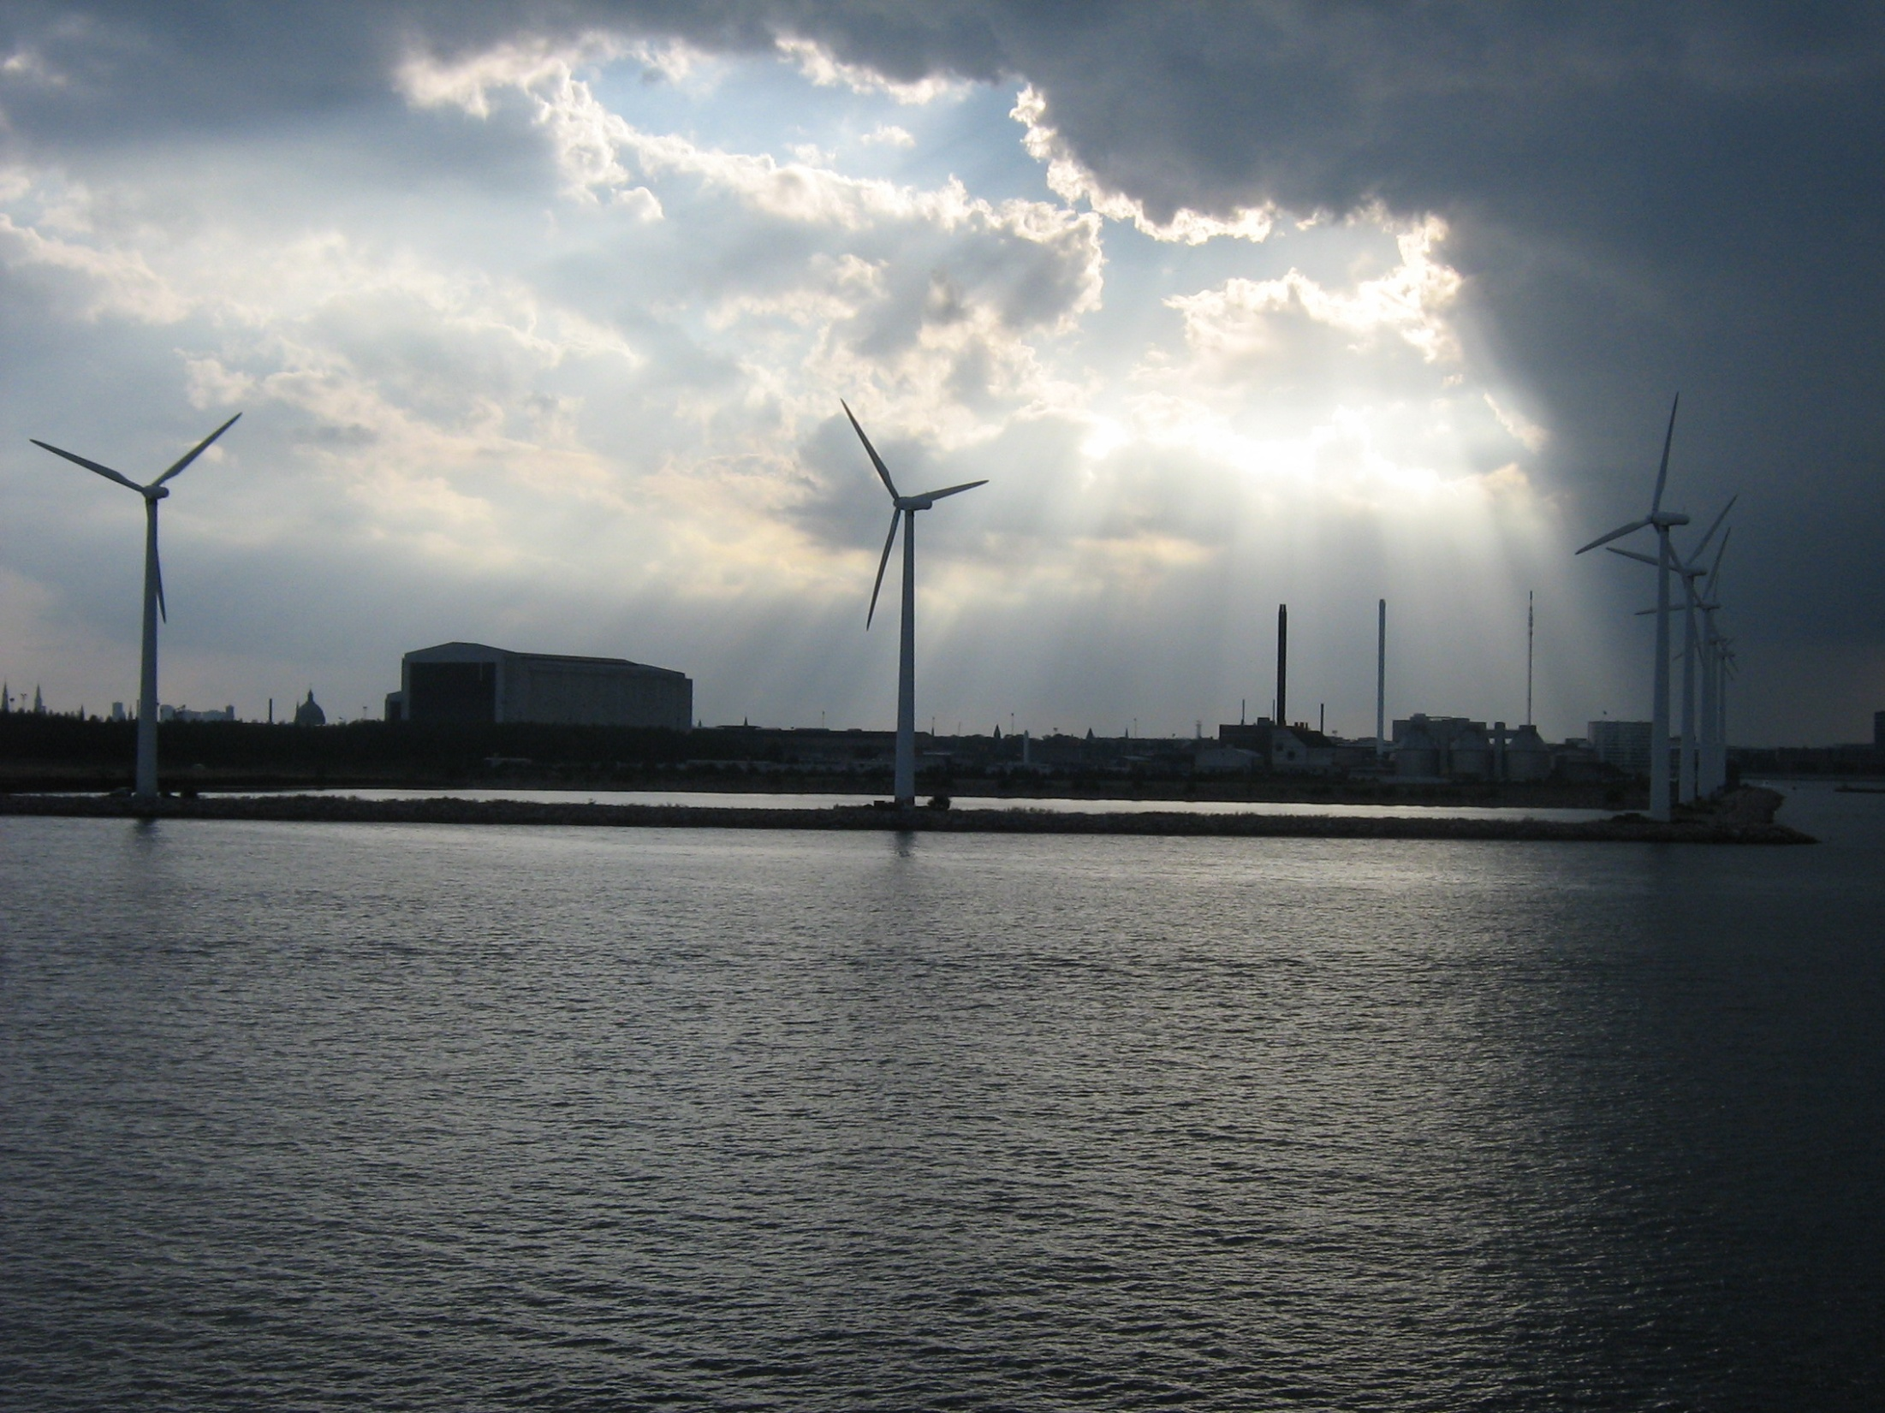
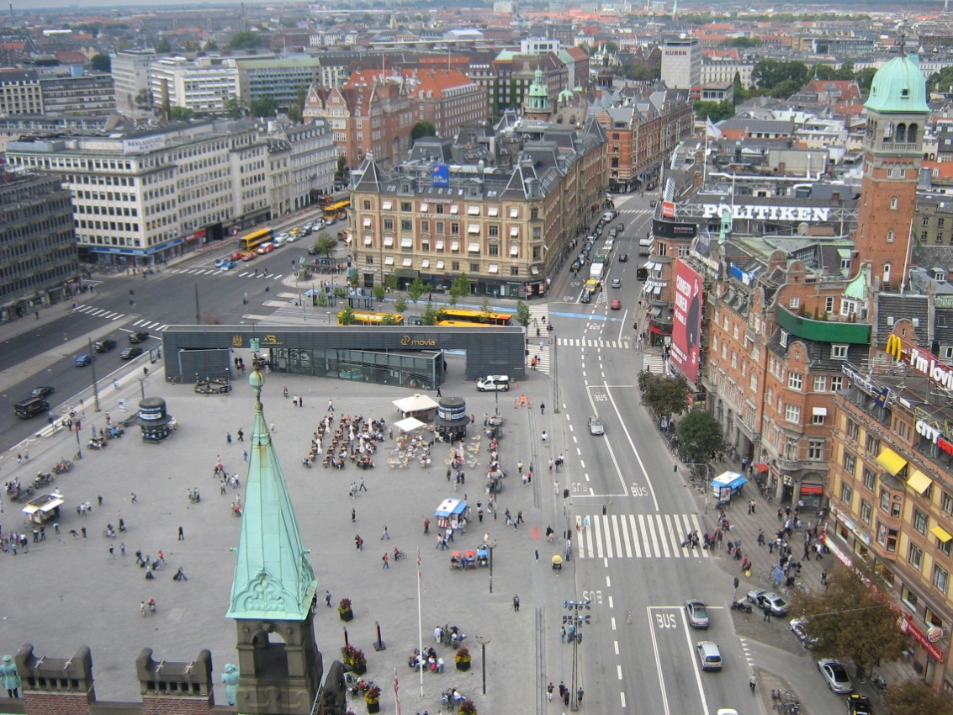
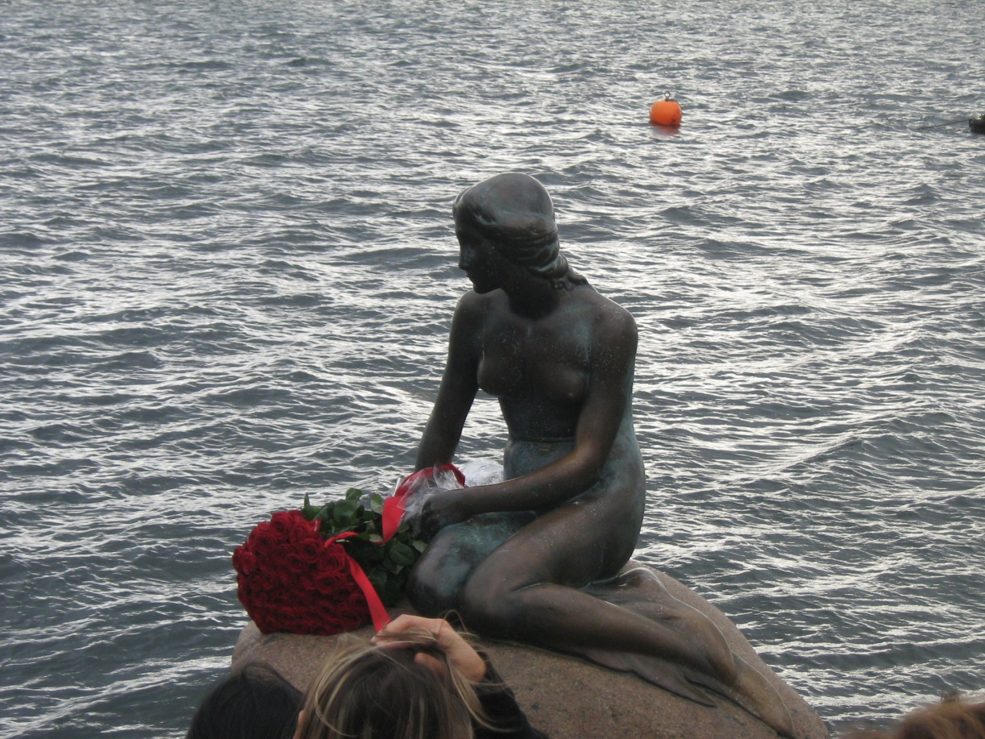

Slide 25
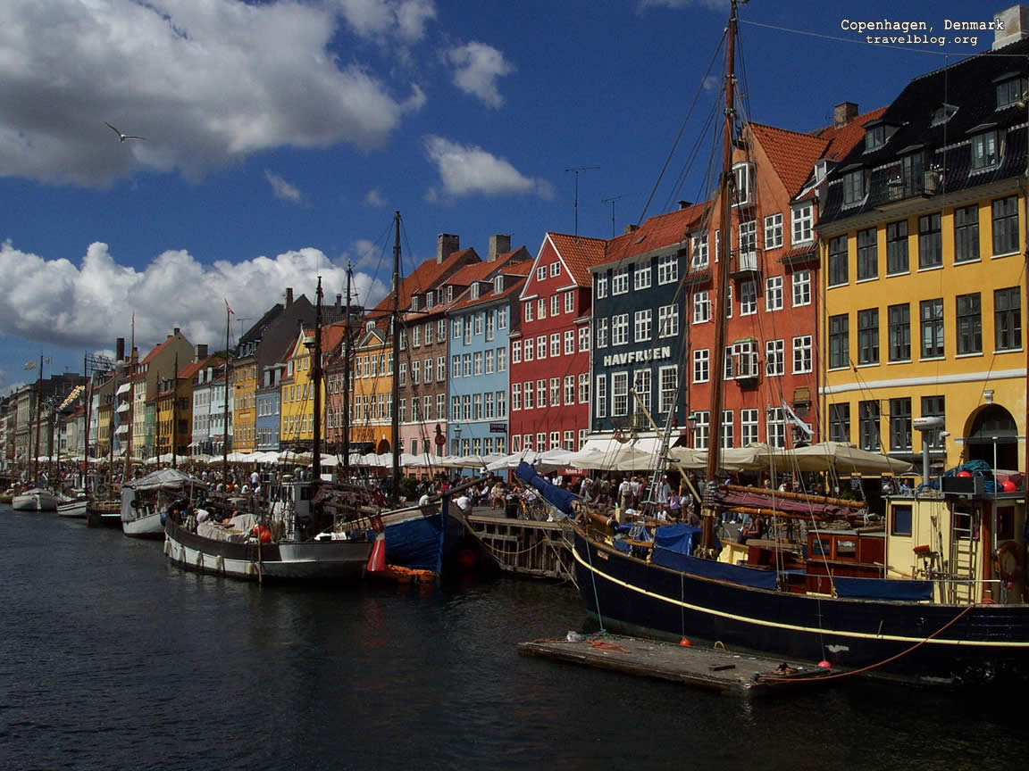
Рельєф Данії рівнинно-горбистий, сформований під впливом відступаючих на північ льодовиків, від яких залишилась велика кількість озер.
Країна має сухопутний кордон лише з Німеччиною.
Столиця — Копенгаген (з передмістями — 1,6 млн жителів, 2006) — історичний центр країни.
Данія — країна з морським кліматом, який характеризується м'якою зимою і прохолодним літом. Середня січнева температура для Данії 0 °C.

Slide 26
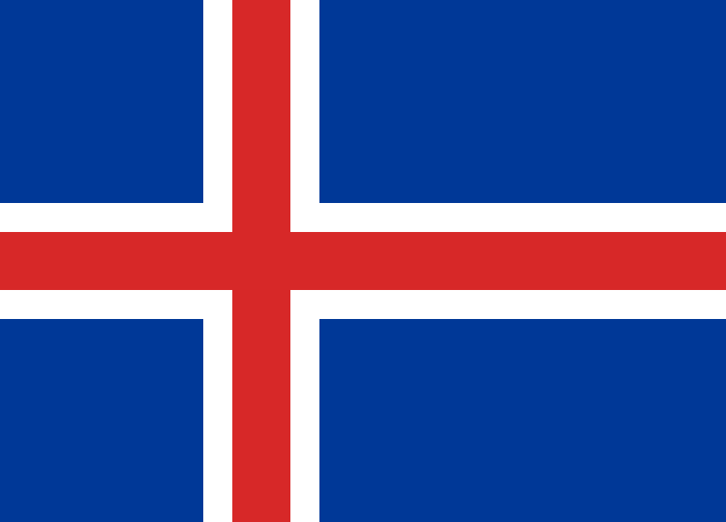
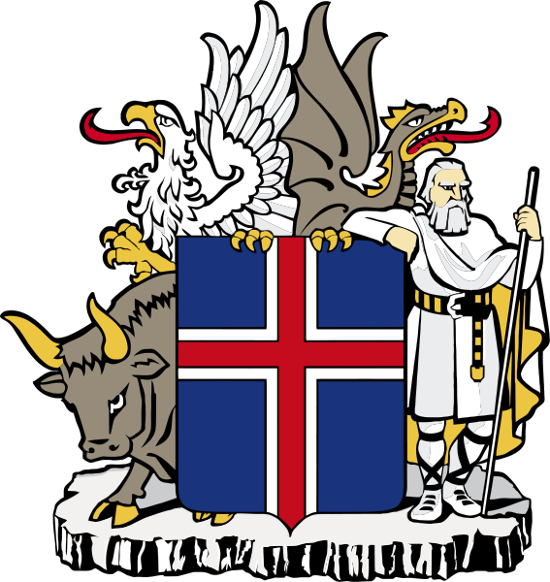
Ісландія
Ісландія — європейська острівна держава, що розташована у північній частині Атлантичног океану на Серединно-Атлантичному хребті. Вона налічує близько 320 тис. населення і має загальну площу 103 000 км². Столиця і найбільше місто — Рейк'явік, де з прилеглими районами у південно-західному регіоні країни проживає близько двох третин населення країни. Ісландія є вулканічно і геологічно активною територією. Територія в основному складається з плато покритих піщаними полями, горами та льодовиками, хоча багато льодовикових річок течуть до моря через низовини. Ісландія, зігріта Гольфстрімом, має помірний клімат, незважаючи на високі широти і безпосередню близькість до Полярного кола.

Slide 27
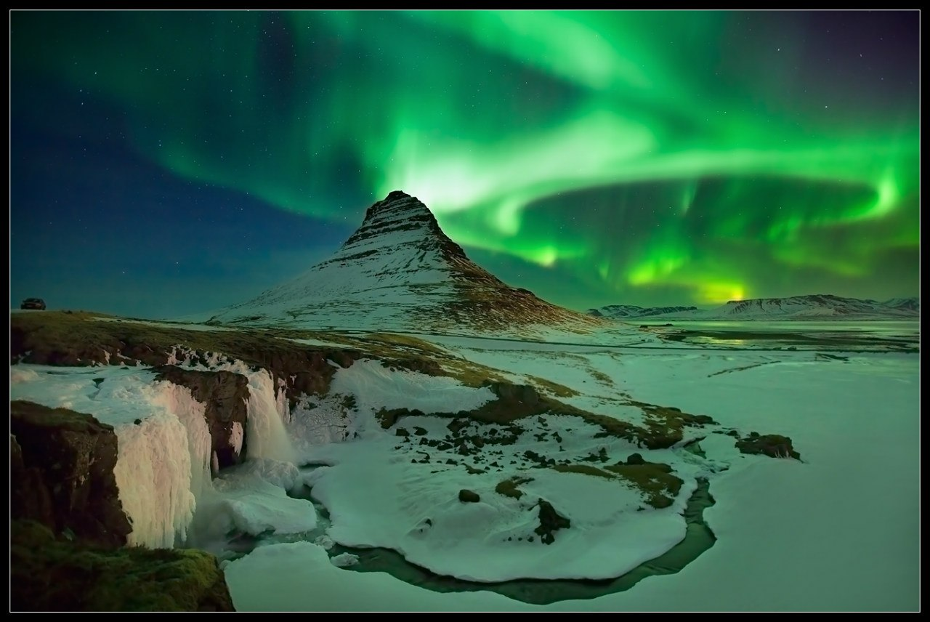

Slide 28
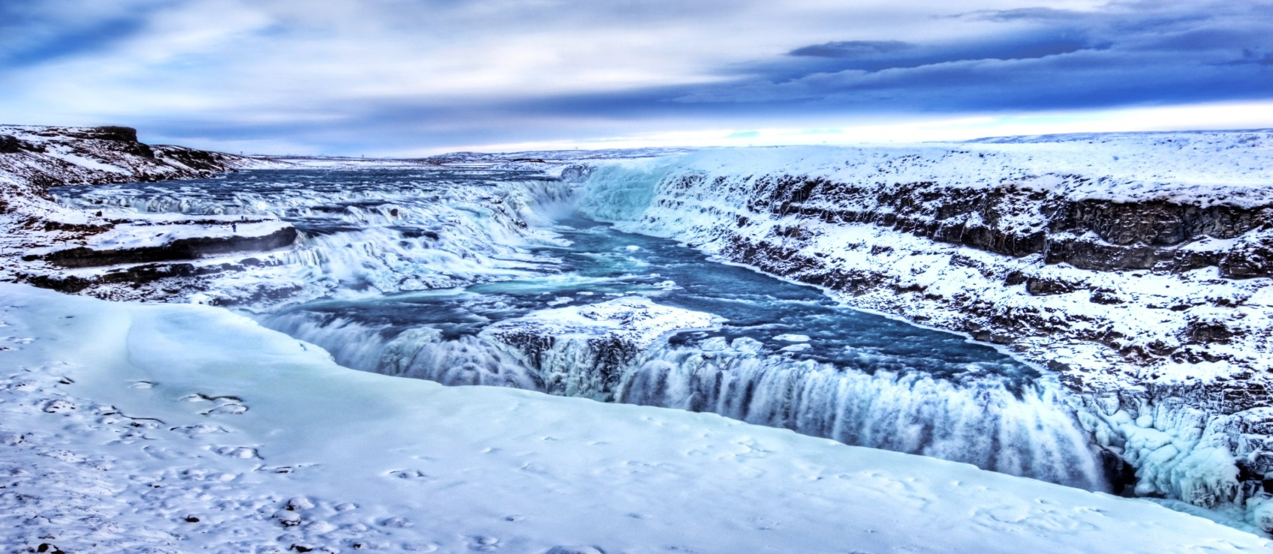
Ісландія є технологічно розвиненою країною.
Ісландська культура базується на основі норвезької спадщини.
Населення країни приблизно дорівнює населенню українського міста Херсона.
Ісландія є країною з вільною ринковою економікою і з відносно низькими податками.
Ісландія є 18-им за площею островом у світі і другим у Європі (після Великобританії).

Slide 29
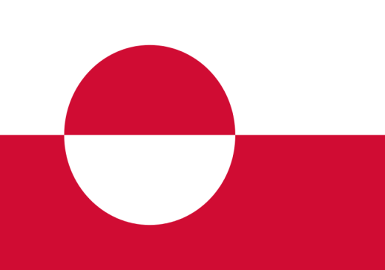

Ґренландія
Гренландія(дослівно — «зелена країна») — найбільший острів Землі(його площа становить 2 130 800 км²). Належить Данії і є автономною провінцією цієї країни.
Розташований між Північною Атлантикою і Північним Льодовитим океаном на північний схід від Північної Америки.
Особливості: уся внутрішня частина острова вкрита товстим шаром криги (залишки останнього льодовикового періоду); острів відіграє важливу стратегічну роль для цивільної авіації й у військовій стратегії США.
Корисні копалини: свинець, кріоліт; на шельфі — нафта.
Економіка — рибальство й переробка риби.

Slide 30
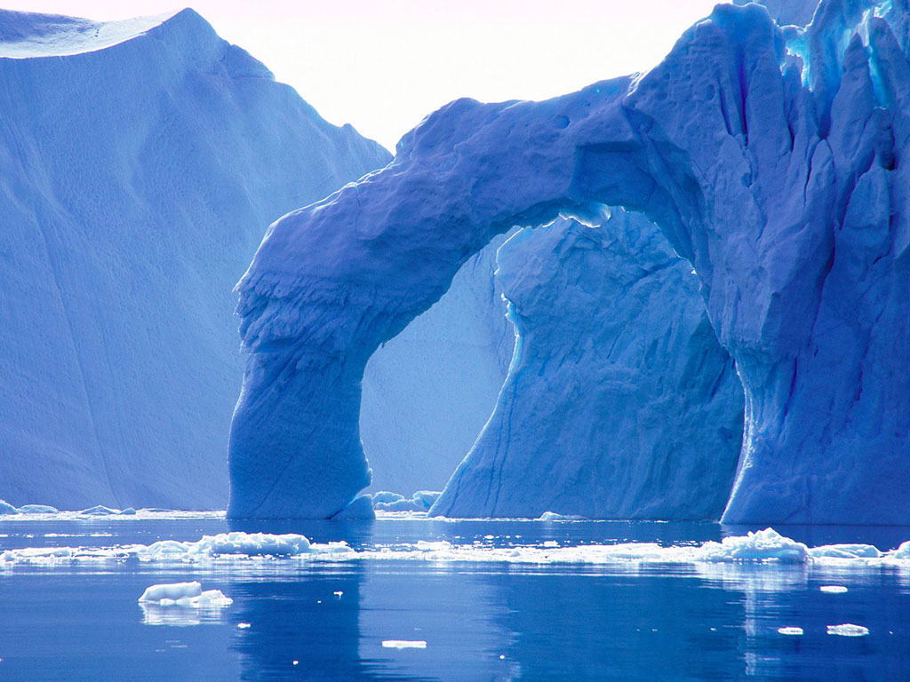

Slide 31
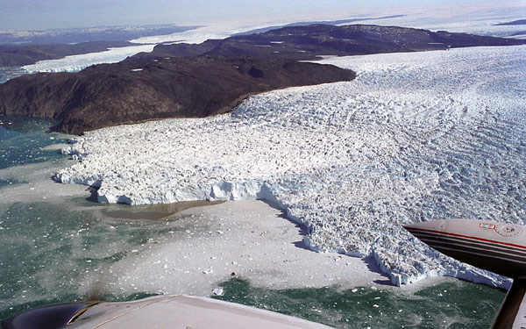
Гренландія з 1775 року була данською колонією.
Християнство запроваджене вікінгами близько 1000 р.
Столиця і найбільше місто – Нуук (Готхоб).
Вид на льодовик

Slide 32
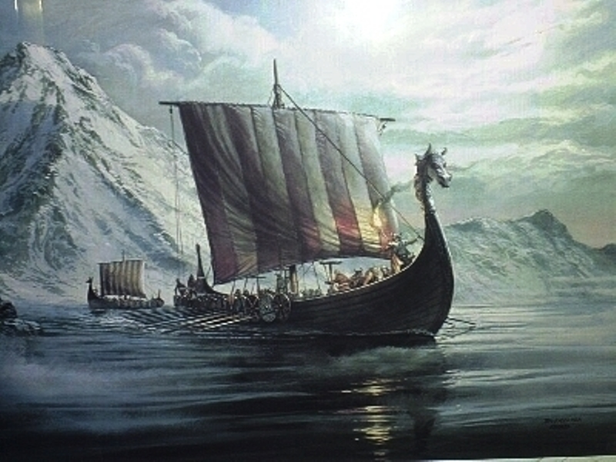
Дякую за увагу!

